Slide 1
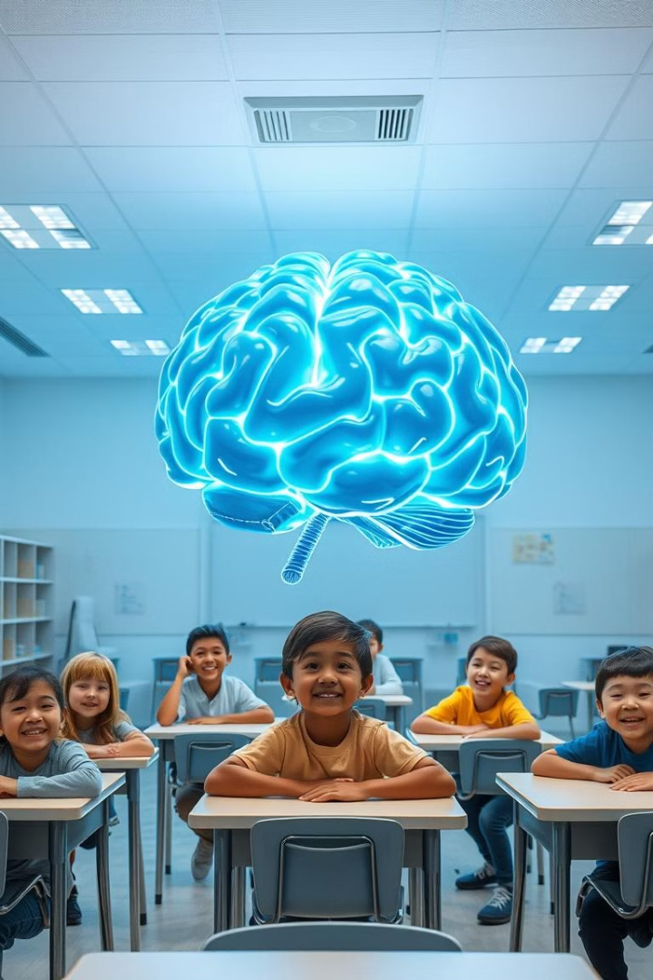
Нейросети и воспитатели ДОУ: новые возможности
Добро пожаловать на семинар, посвященный возможностям нейросетей в работе с детьми дошкольного возраста. Вместе мы рассмотрим, как эти технологии могут стать ценным инструментом в вашем арсенале.
СЯ
по Светлана Ярина

Slide 2
Понимание принципов работы нейросетей
Что такое нейросеть?
Как нейросети обучаются?
Нейросеть – это компьютерная система, которая моделирует работу человеческого мозга. Она состоит из множества искусственных нейронов, связанных между собой и способных учиться на основе данных.
Обучение нейросети происходит на больших объемах данных. Алгоритмы нейросети "учатся" распознавать закономерности и делать прогнозы.

Slide 3

Применение нейросетей для анализа данных в ДОУ
Анализ поведения детей
Анализ учебных материалов
Нейросети могут помочь в оценке прогресса ребенка и выявлении возможных проблем.
Нейросети могут создавать индивидуальные учебные планы, учитывая особенности развития каждого ребенка.
Оценка эффективности педагогических методов
Нейросети могут помочь выбрать наиболее эффективные методы обучения и воспитания.

Slide 4
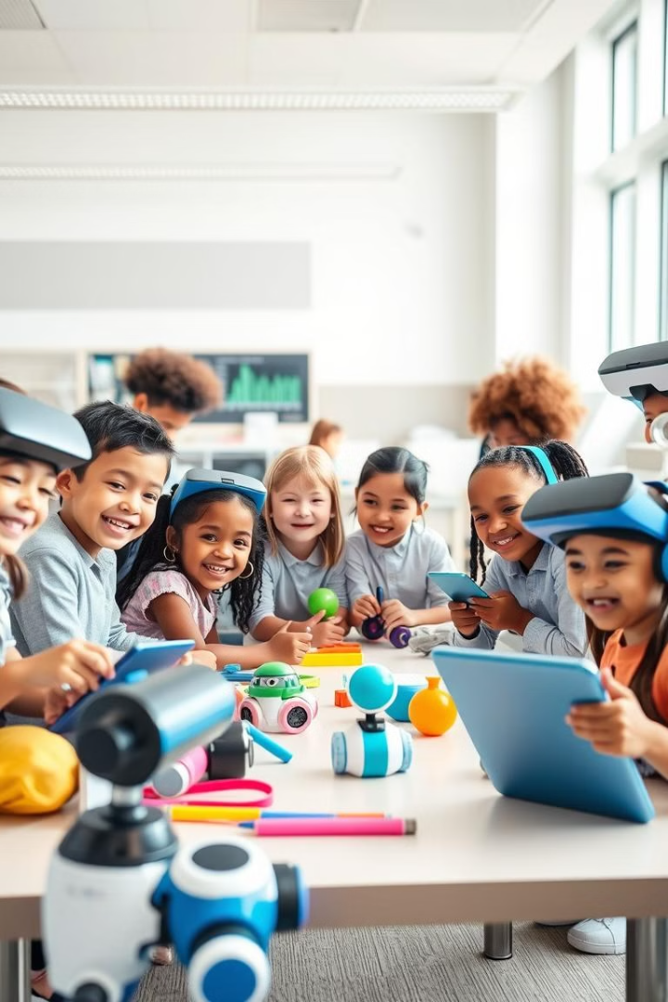



Нейросети в работе с изображениями и видео
Распознавание лиц
Анализ поведения детей
Нейросети могут распознавать лица детей на фотографиях и видео, что помогает в организации учебных групп.
Нейросети могут анализировать видеозаписи и выявлять потенциальные проблемы в поведении детей.
Оценка творческих способностей
Нейросети могут анализировать рисунки детей, чтобы определить уровень их развития и потенциал.

Slide 5
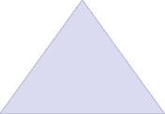
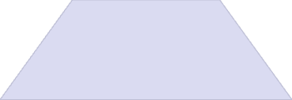
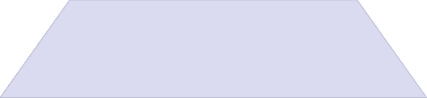
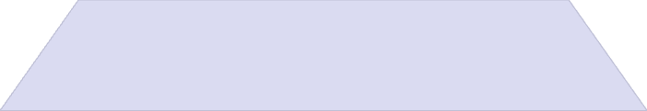
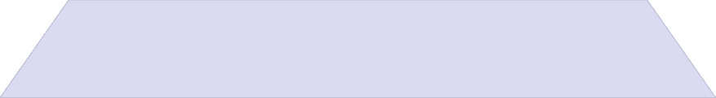
Создание интеллектуальных систем для организации воспитательного процесса
Персонализация обучения
1
Каждый ребенок получает индивидуальные задания и учебные материалы.
2
Адаптация к потребностям
Нейросети учитывают особенности каждого ребенка.
3
Автоматизация рутинных задач
Нейросети могут помочь с составлением расписания, отслеживанием посещаемости и т.д.
4
Интерактивное обучение
Игры, виртуальная реальность и другие интерактивные технологии.
5
Интеллектуальная среда ДОУ
Нейросети создают естественную и эффективную учебную среду.

Slide 6
Делегирование рутинных задач нейросетям
Создание учебных материалов
1
Нейросети могут помочь в создании презентаций, карточек и других учебных материалов.
Проверка домашних заданий
2
Нейросети могут автоматизировать проверку домашних заданий, освобождая время учителей.
Анализ данных
3
Нейросети могут анализировать данные о посещаемости, успеваемости и т.д.
Перевод текстов
4
Нейросети могут переводить тексты на разные языки.

Slide 7
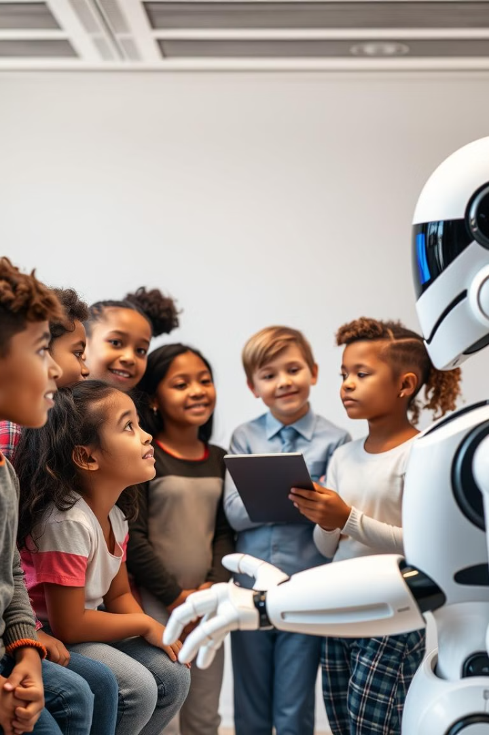
Этические аспекты использования нейросетей в ДОУ
Конфиденциальность данных
Доступность технологий
Важно обеспечить безопасность и конфиденциальность персональных данных детей.
Необходимо обеспечить доступность нейросетей для всех воспитателей и детей.
Ответственность за использование
Важно установить ясные правила и ответственность за использование нейросетей в ДОУ.

Slide 8
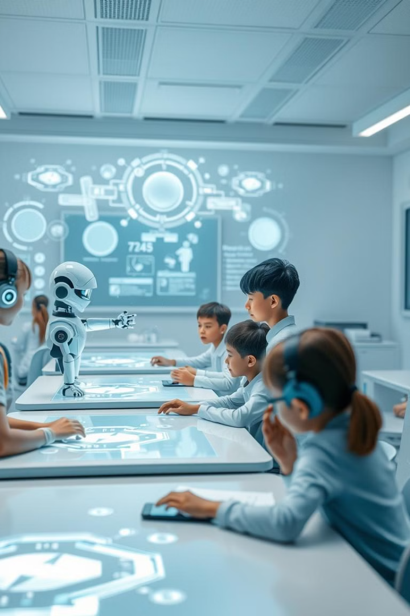
Перспективы развития и внедрения нейросетей в ДОУ
1
2
Индивидуализация
Интерактивность
Нейросети будут помогать в создании индивидуальных учебных планов для каждого ребенка.
Нейросети будут создавать более интерактивные и интересные учебные программы.
3
Профессионализм
Нейросети будут помогать воспитателям в развитии их профессиональных навыков.

